Slide 1
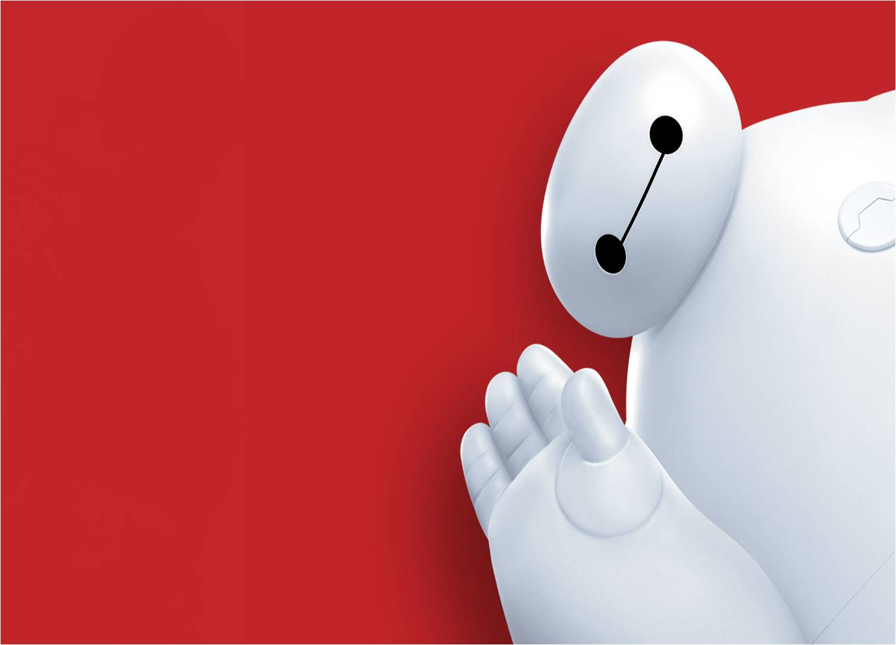
玩转未来—
我的大白
老师：刘卫&孙琪

Slide 2
目录
一、破冰游戏：HUMANBING
二、任务卡成果展示
三、两大概念介绍
四、大白制作两大步六小步
五、大白产品发布会

Slide 3
Human bing

Slide 4
SHOWTIME
Return

Slide 5
级
超
英
雄

Slide 6
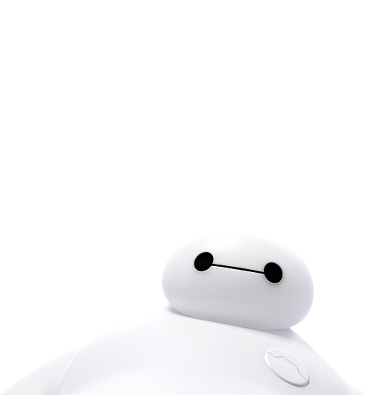
我想要个大白
Return

Slide 7
大白产品发布会

Slide 8
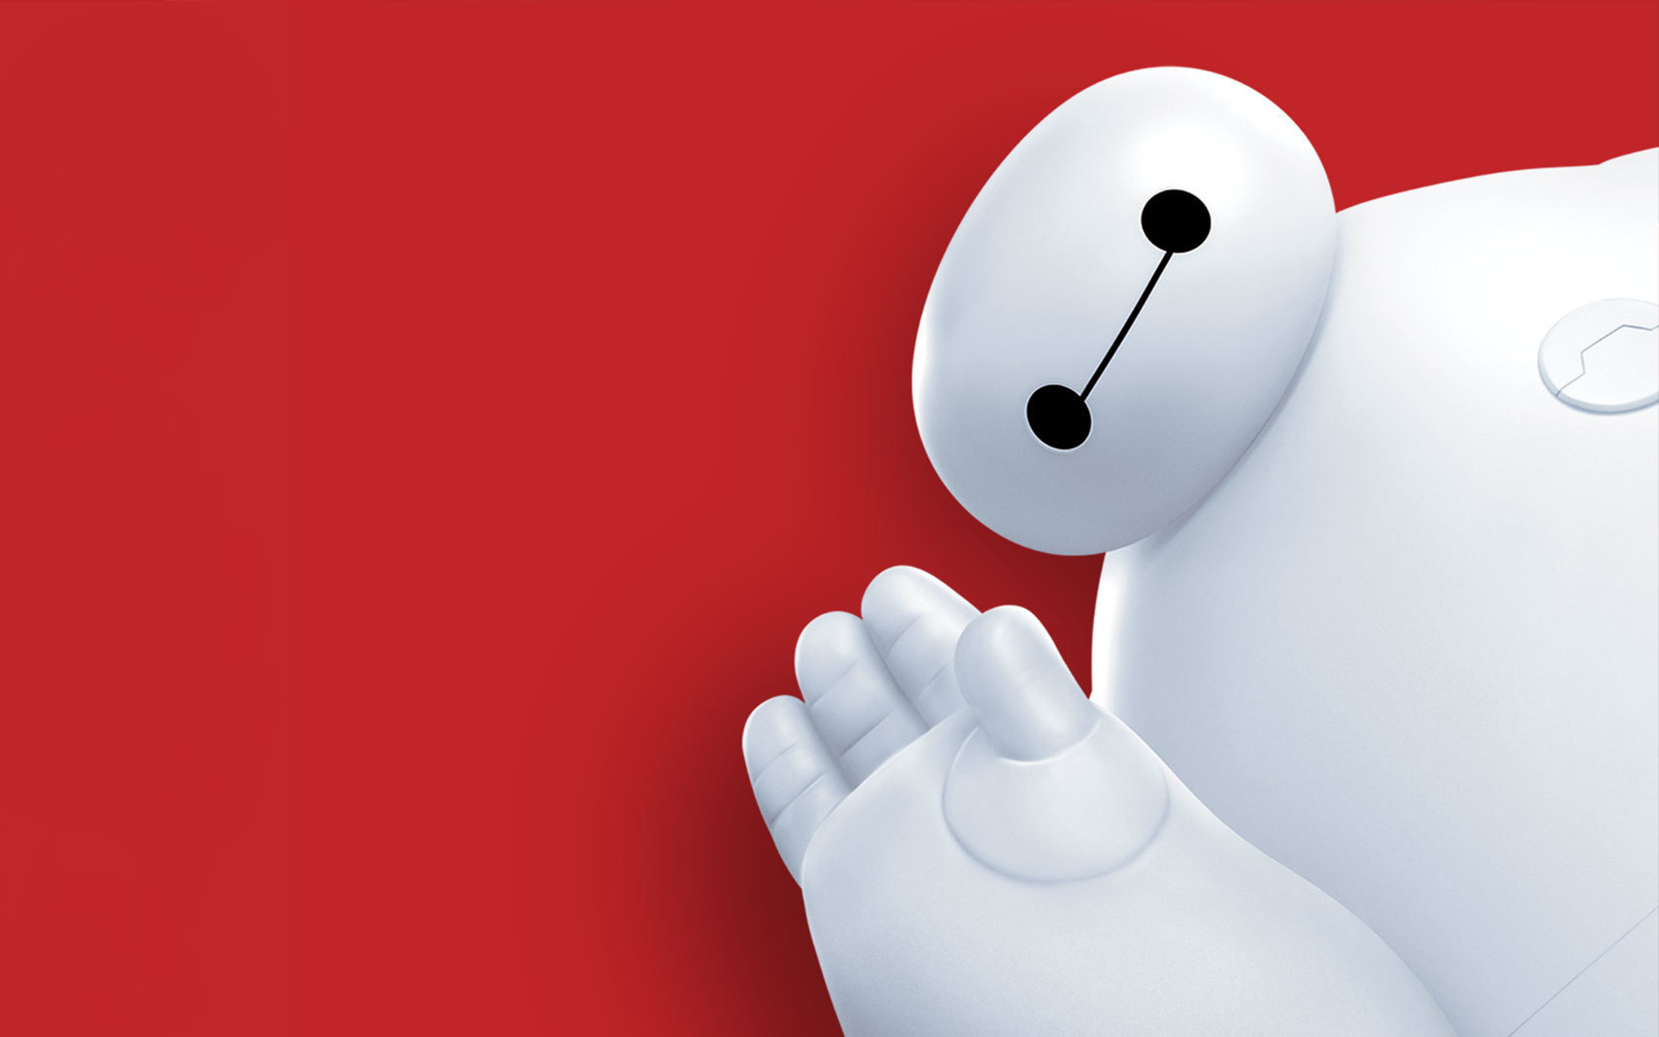
大家好
我是大白
Return
Notes:
视频10分钟

Slide 9
概念介绍1
输入，
通过设备采集信号
输出，
向设备（包括扬声器）输出信号

Slide 10
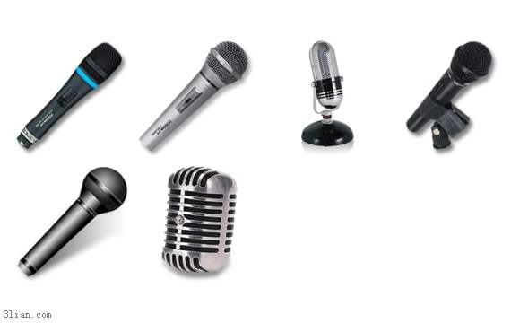

举~例
输 入
输 出

Slide 11

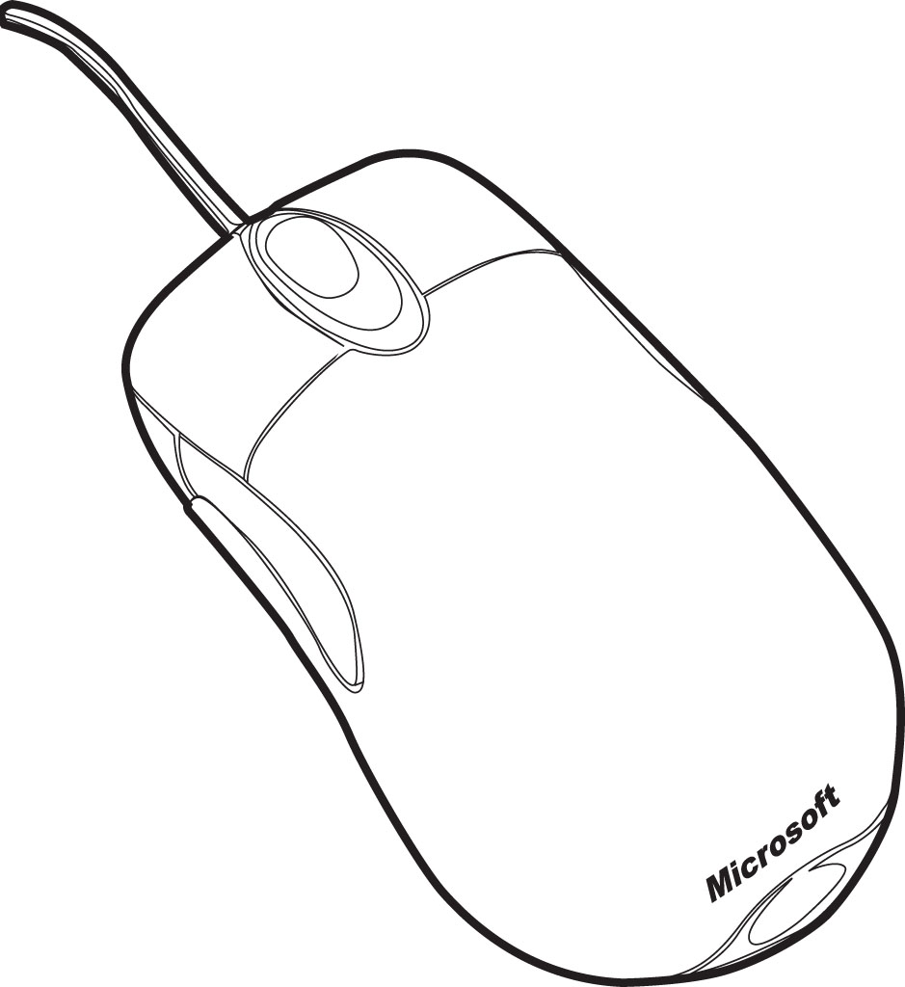
输 入
输 入

Slide 12
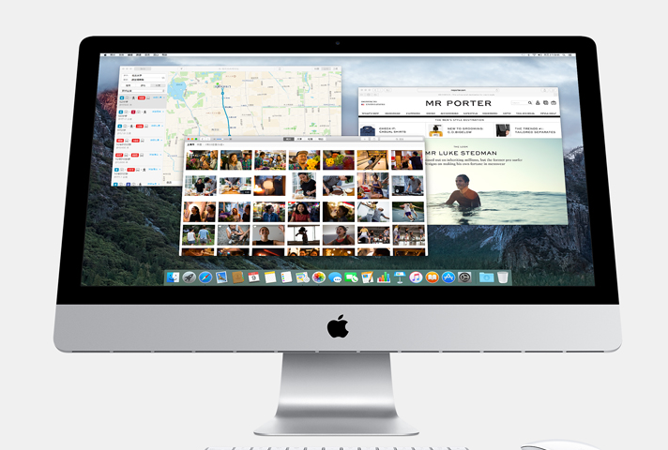
输
出

Slide 13
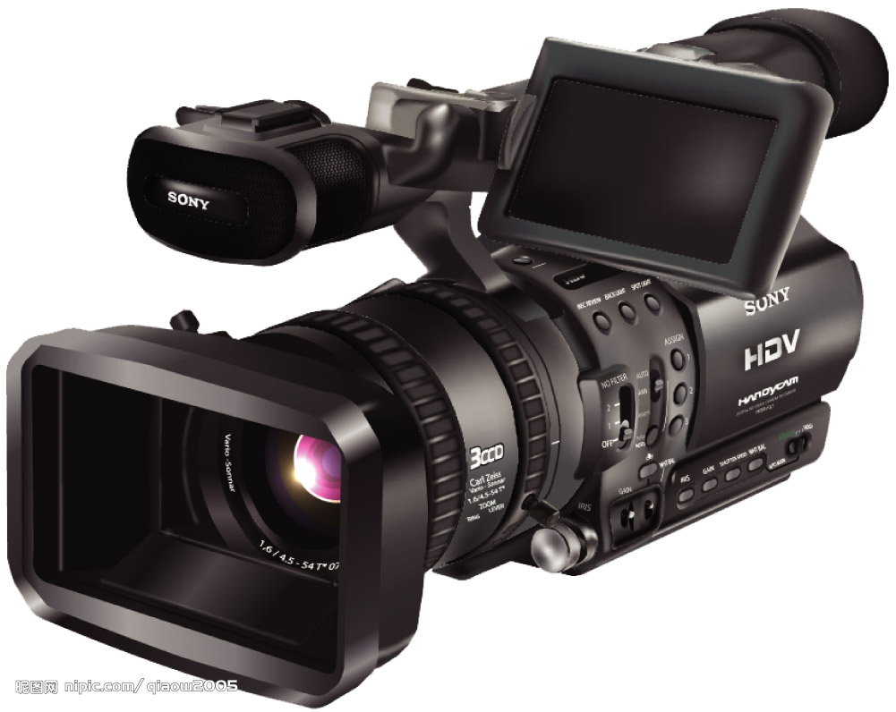
输
入

Slide 14
概念介绍2
声音传感器定义：
声音传感器使用的是与人类耳朵相似具有频率反应的电麦克风
Return

Slide 15
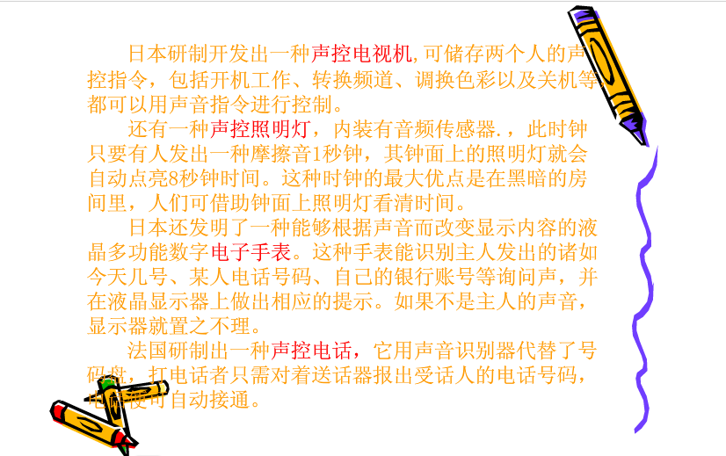
例

Slide 16
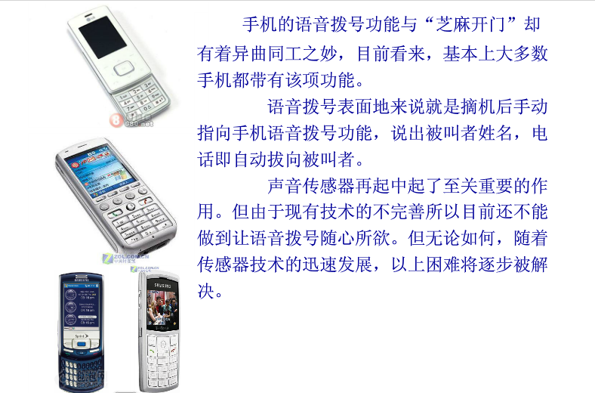

Slide 17
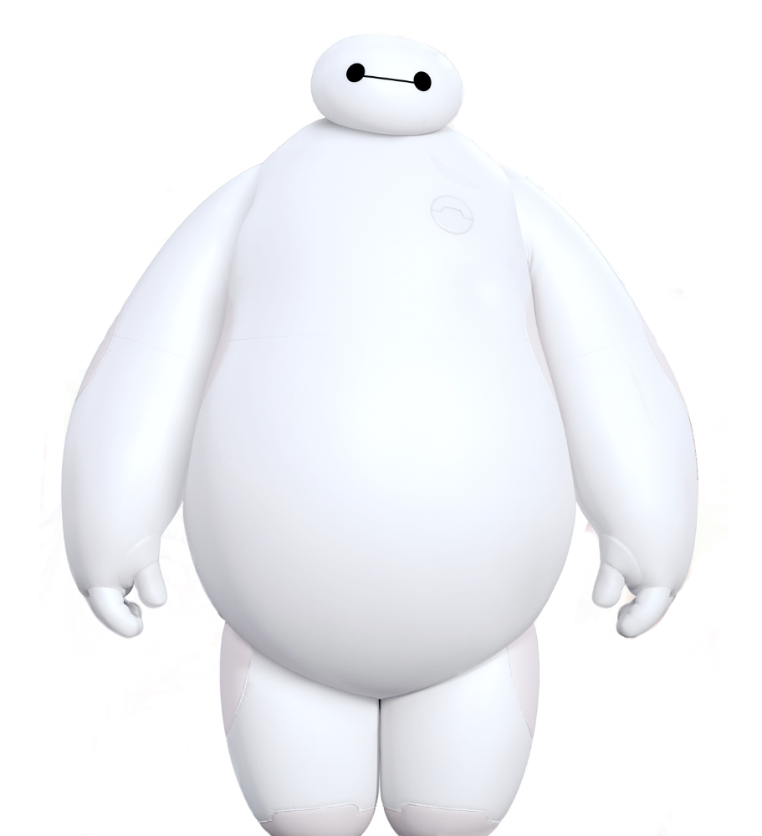
制作大白
3
2
耳朵
大脑
4
1
心脏
外壳

Slide 18
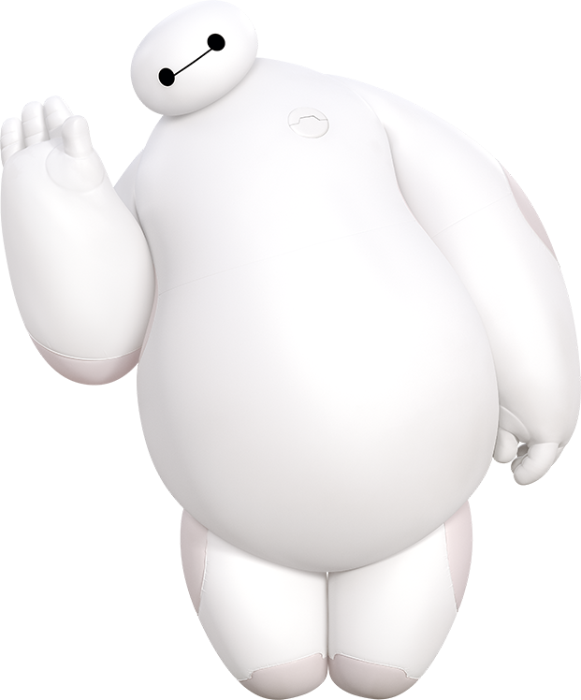
哪些可以做外壳？
1
Part
ONE

Slide 19
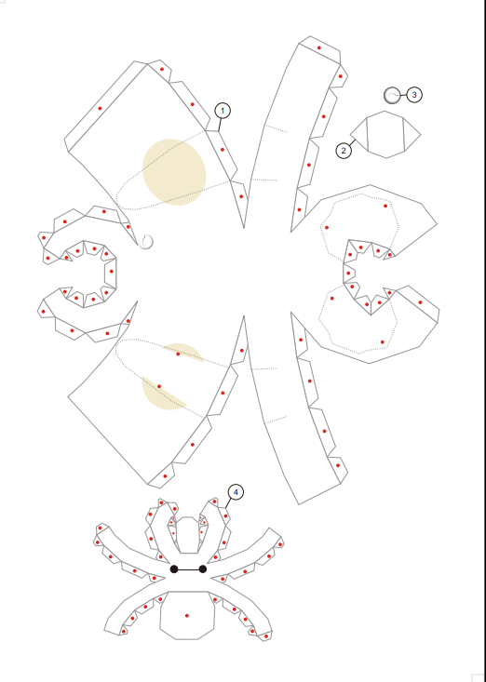
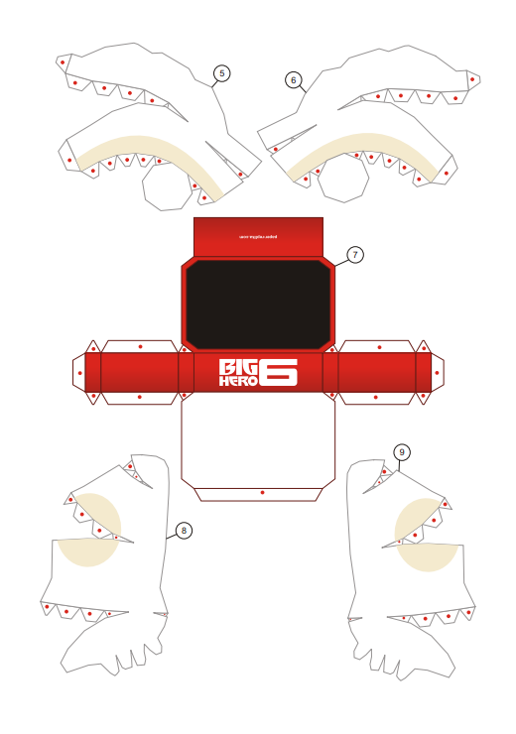
外
壳
纸
like
dislike
Big Hero 6 is a 2014 film about the story of a young robotics prodigy named Hiro Hamada, who forms a superhero team to combat a masked villain responsible for the death of Hiro's older brother.
Who forms a superhero team to combat a masked villain responsible for the death of Hiro's older brother.

Slide 20
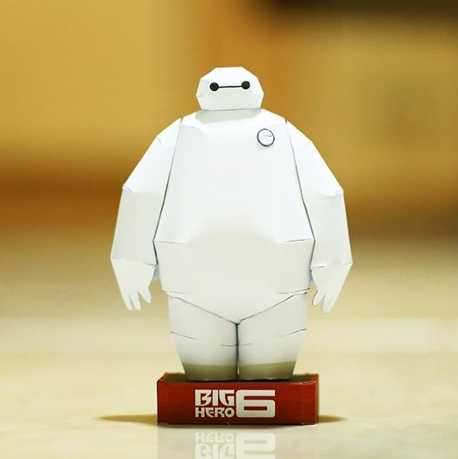
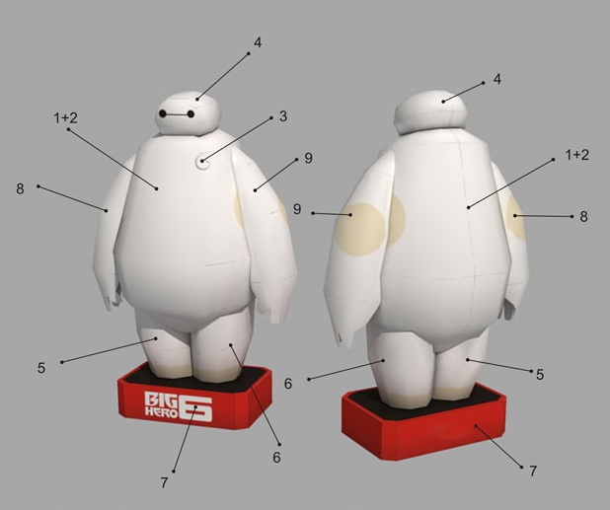
wài ké
外
壳
纸
zhǐ
like
dislike
Big Hero 6 is a 2014 film about the story of a young robotics prodigy named Hiro Hamada, who forms a superhero team to combat a masked villain responsible for the death of Hiro's older brother.
Who forms a superhero team to combat a masked villain responsible for the death of Hiro's older brother.

Slide 21
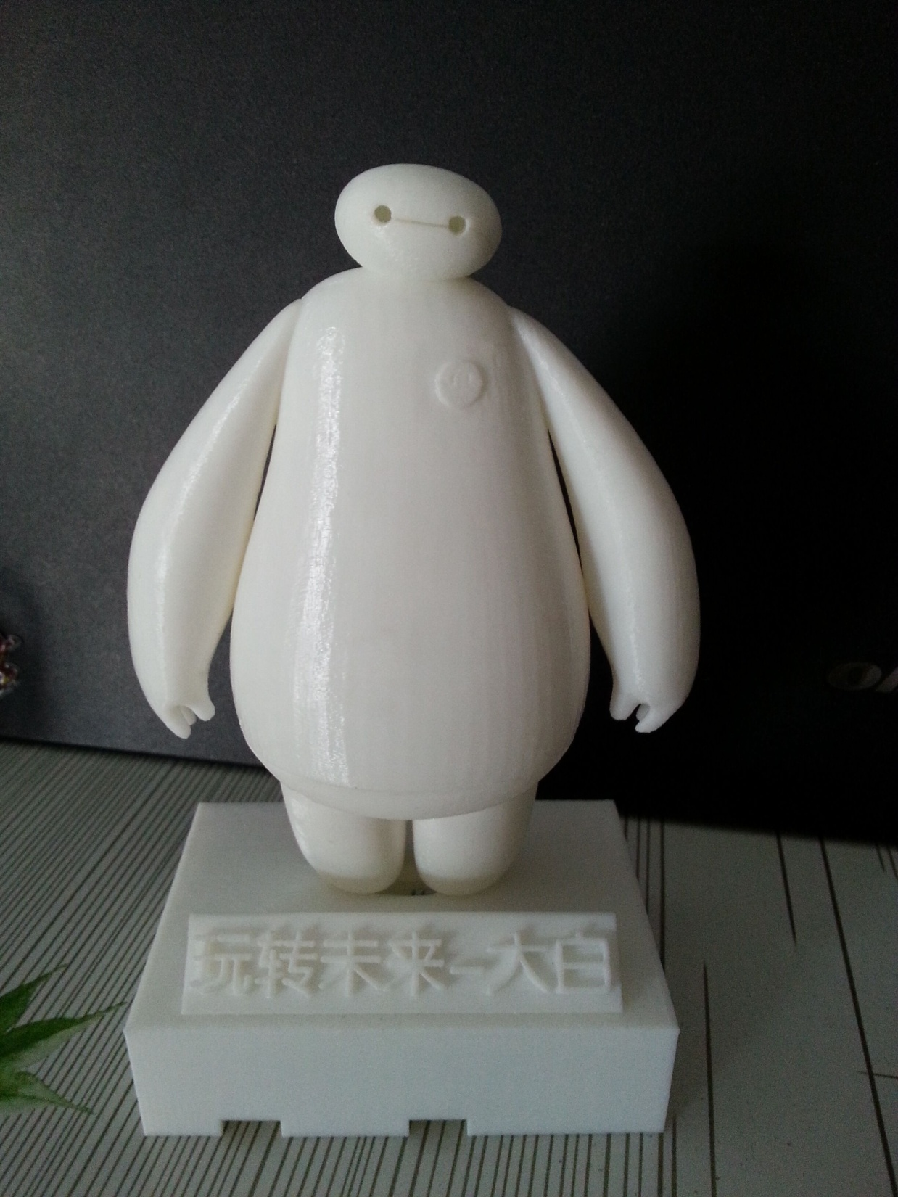
3D
打
印
外
壳
Return

Slide 22
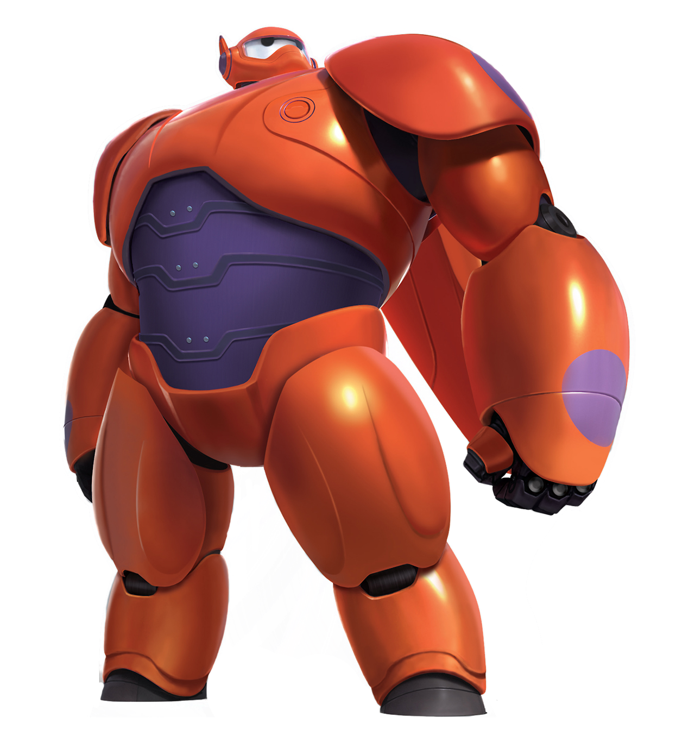
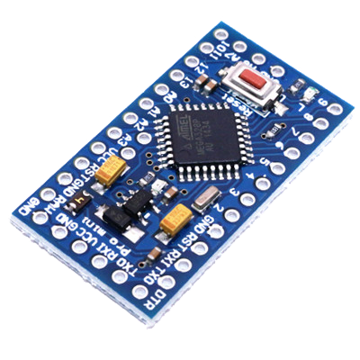
2
Part
大脑
two
大脑编号：ATMEGA328P
Return

Slide 23
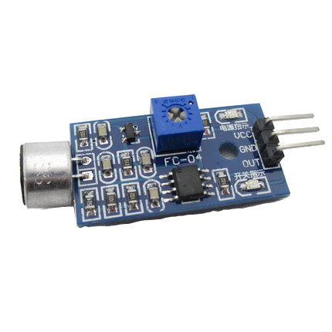
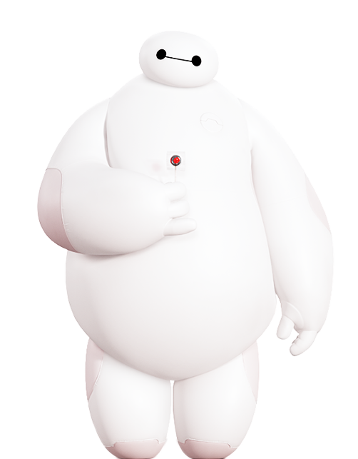
3
Part
输入设备
three
耳朵
Oh, ho.

Slide 24
耳朵-调试
Oh, ho.

Slide 25
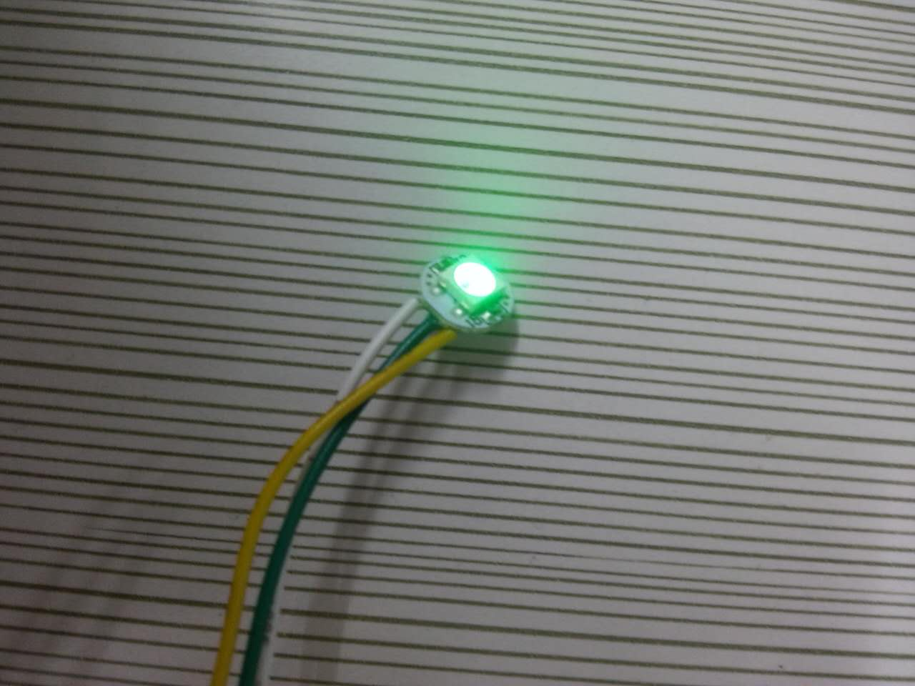
心脏

Slide 26
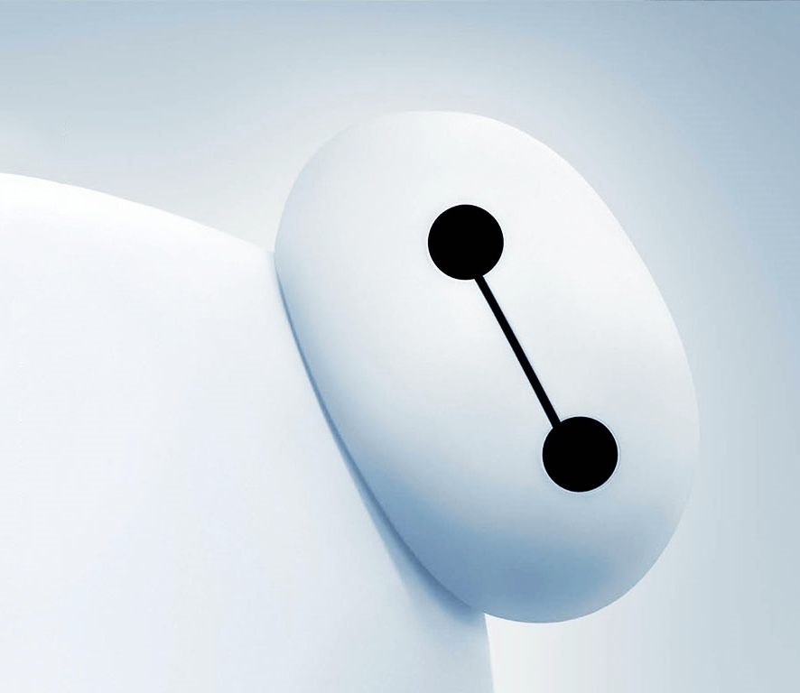
组装
make

Slide 27
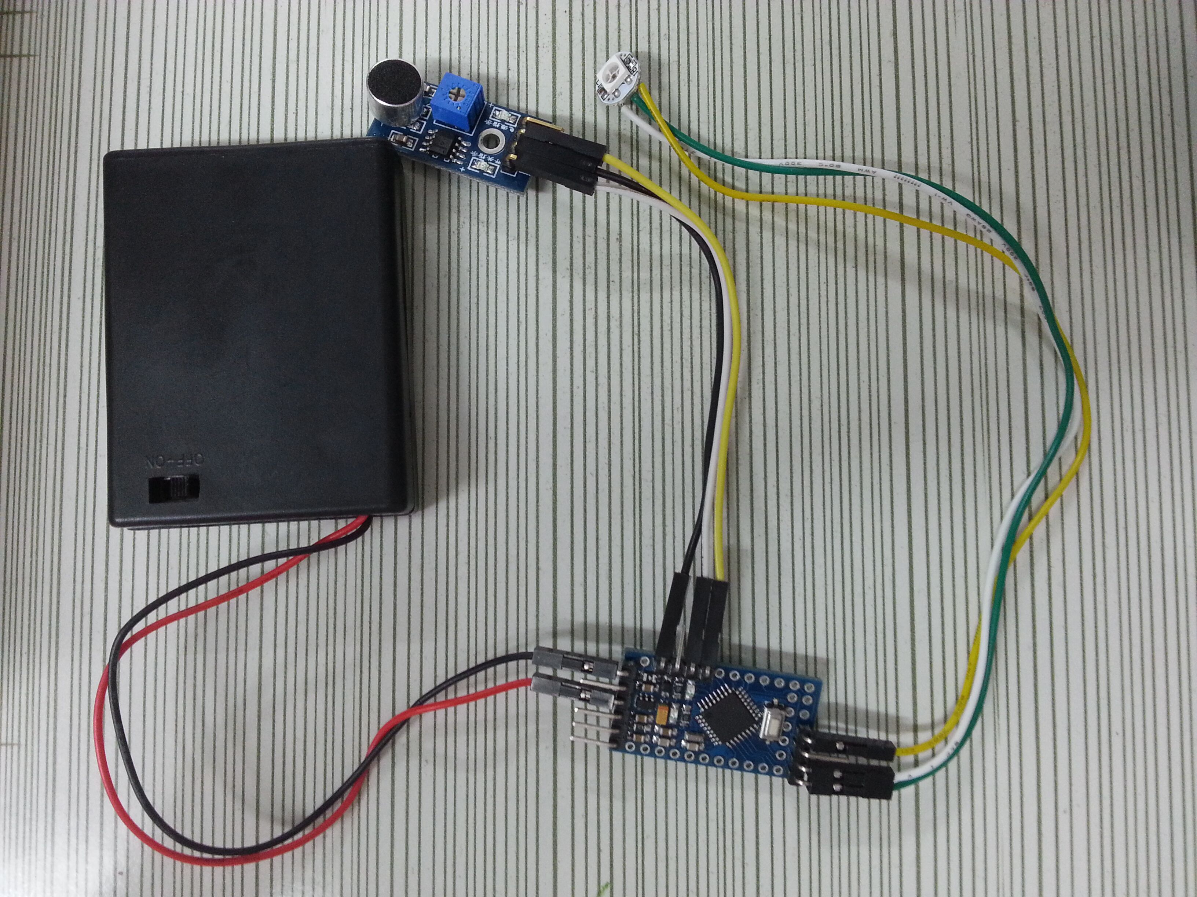

Slide 28
1、外 壳
2、大 脑
变身
3、耳 朵
4、心 脏

Slide 29
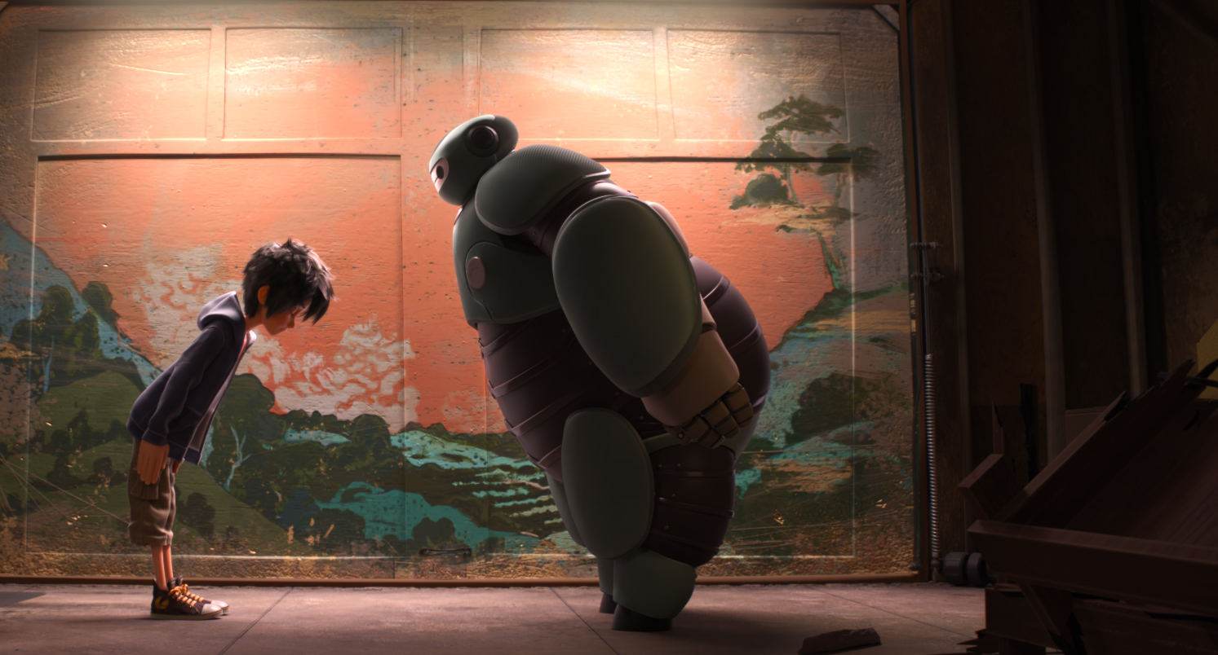
start
开始

Slide 30
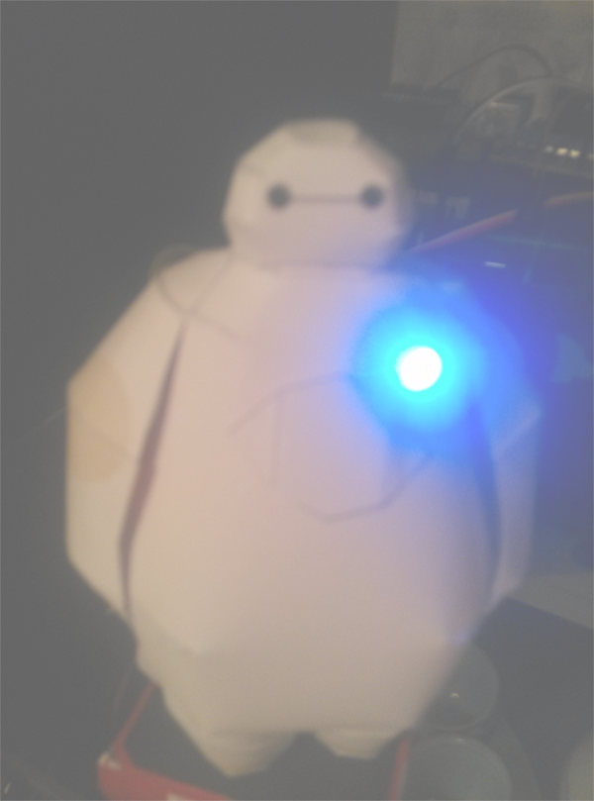
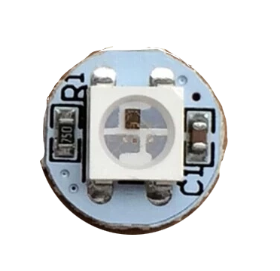
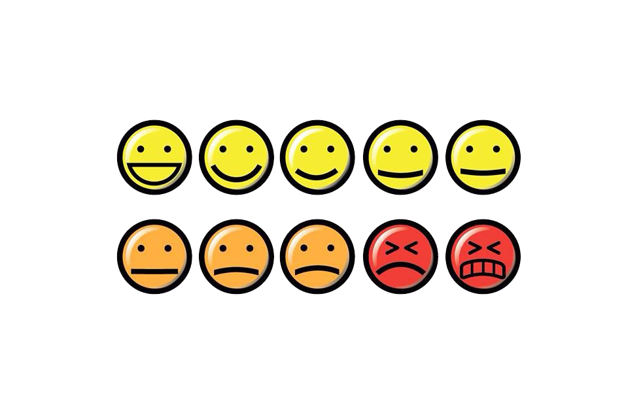
心脏心情
1
2
3
4
5
6
7
8
9
10

Slide 31
THANKS

